Slide 1

SCHUNK Engineering
Spanntechnik | Greiftechnik | Automatisierungstechnik
Hinweis:
Diese Präsentation enthält vertrauliche Informationen und ist nur zur nicht-öffentlichen Verwendung bei Kunden und Lieferanten freigegeben. Ggf. Rücksprache mit Fachbereich notwendig.
- Diesen Hinweis vor Benutzung entfernen -

Slide 2
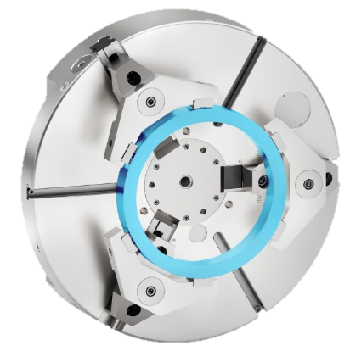
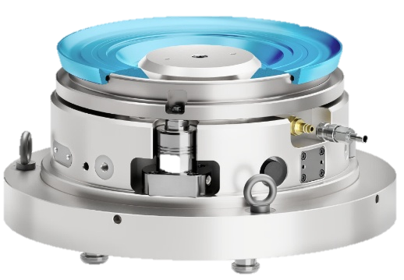
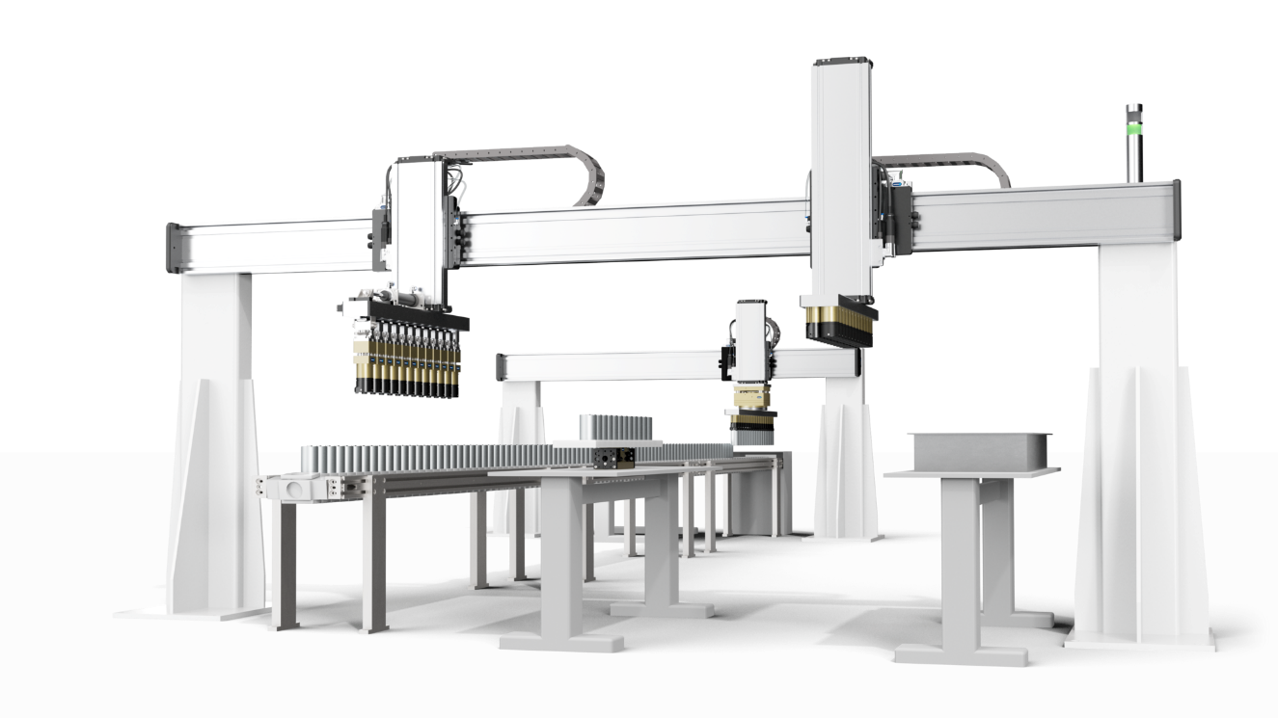
Maßgeschneiderte Systeme und Lösungen - bereichsübergreifend, international
SCHUNK Engineering
Spanntechnik
Greiftechnik
Automatisierungstechnik
über 1250
Projekte pro Jahr
Notes:
Lauffen: >300 Projekte im Jahr
Hausen: >750 Projekte im Jahr
Mengen Drehfutter: >200 Projekte im Jahr
Mengen Stationäre Spannsysteme: xxx Projekte im Jahr

Slide 3
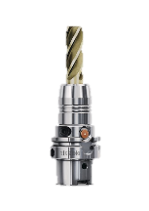
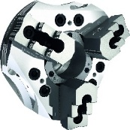
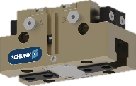
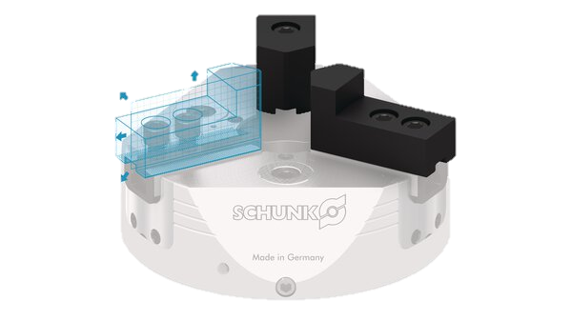
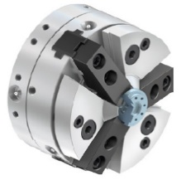
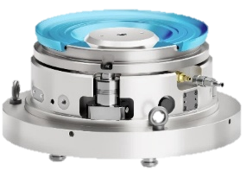
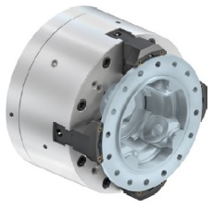
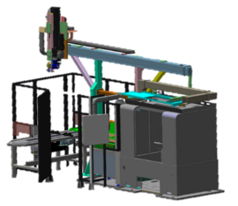
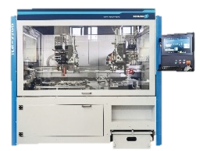
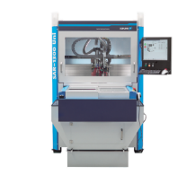
4 Ebenen der Partnerschaft - SCHUNK bietet mehr
SCHUNK Engineering
Level 1
Standard Komponenten
Level 2
Kundenspezifische Komponenten
SCHUNK Engineering
Level 3
Großprojekte
Level 4
Maschinen

Slide 4
Über 250 Experten - ein Ziel:
Ihr Projekt zum Erfolg bringen
SCHUNK Engineering
>50 Spezialisten
10 Produktbereiche
Richtpreis- und Vorabkalkulation
Konzeptentwicklung
Mechanik/Hydraulik/Elektrik/Software
FEM-Simulation
Taktzeitanalyse
Support in 34 INTECs
Reparatur/Wartung
Ad-hoc Service bei
Anlagenstillstand
Vertrieb Engineering
Konstruktion
After-Sales-Service
Projekt-management
Fertigung und Montage
Zentrale Koordination
Branchenspezifisches Anforderungs-management
Zeit-/Kosten-/Terminplanung
Höchste Qualitätsansprüche
Fertigung von Kleinserien
Weltweites Lieferanten-Netzwerk
Reinraum-Montage möglich
Notes:
Lauffen: 52 MA, 10 Spezialisten, 2 Produktbereiche
Hausen: 160 MA, 30 Spezialisten, 6 Produktbereiche
Mengen Drehfutter: 40 MA, Spezialistenteam, 2 Produktbereiche
Mengen Stationäre Spannsysteme: xx MA, xx Spezialisten, x Produktbereiche

Slide 5
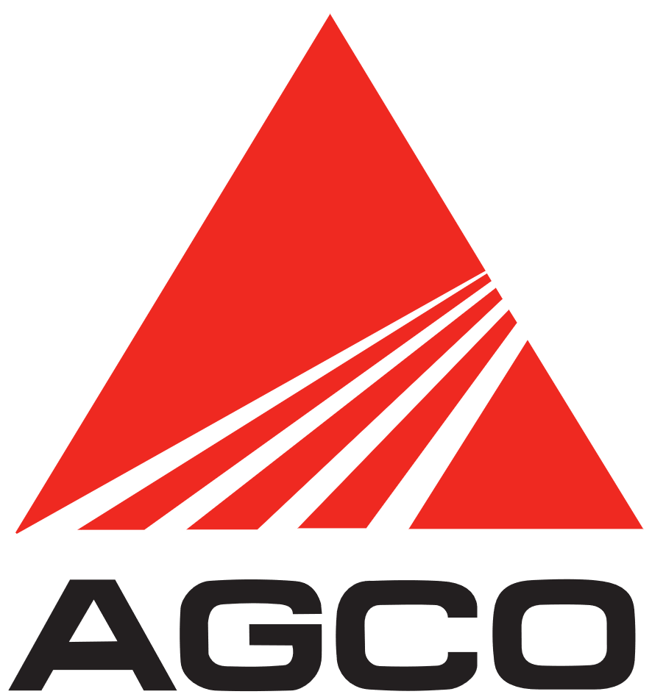
















Kundenreferenzen … eine Auswahl
SCHUNK Engineering

Slide 6
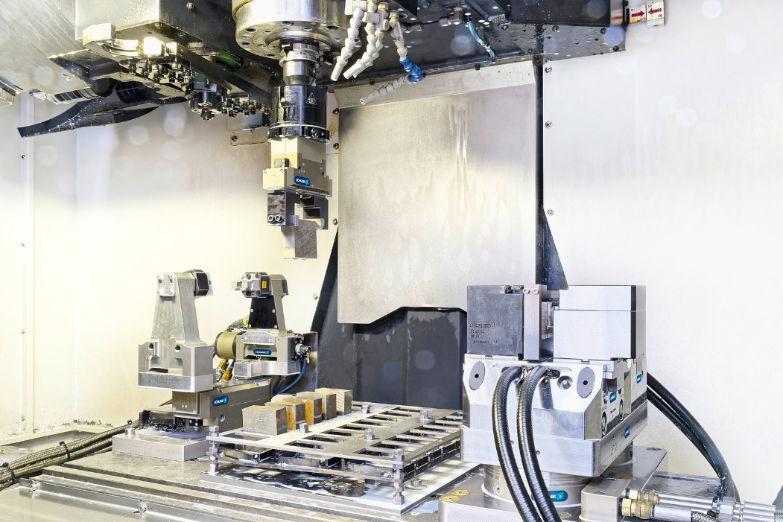
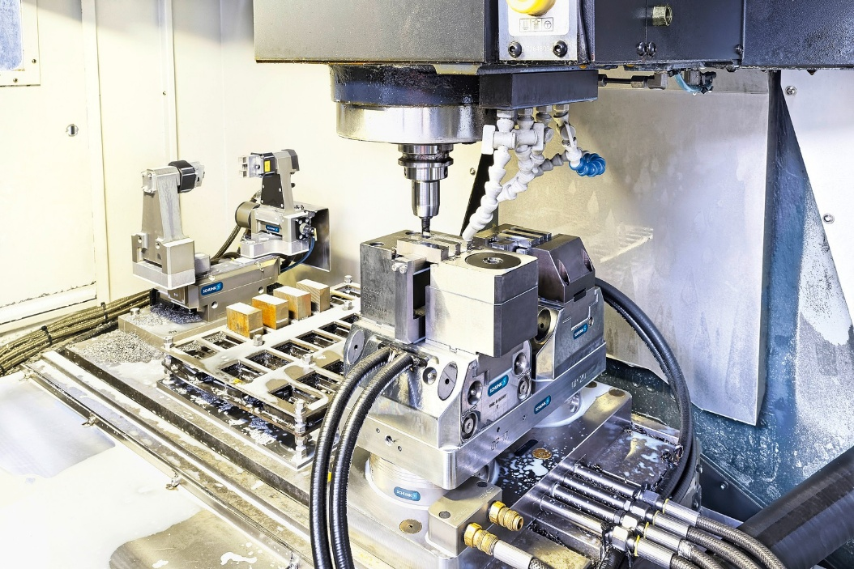

Projektreferenzen
SCHUNK Engineering
Werkzeugmaschinenbeladung - Lean Automation: Prüfling-Herstellung für Kerbschlagbiegeversuch
Spannstation (rechts), Werkstückmagazin (Mitte) und Wendestation (links).
Handling durch Greifer mit Schaftschnittstelle.
Erhöhung der Flexibilität und auch der Maschinenauslastung bei der Probenvorbereitung durch die wirtschaftliche Automatisierung.

Slide 7
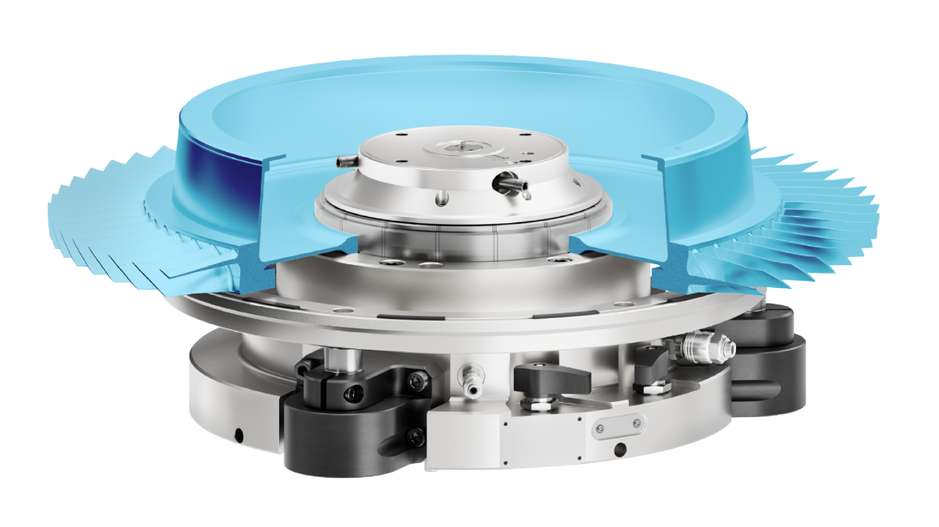
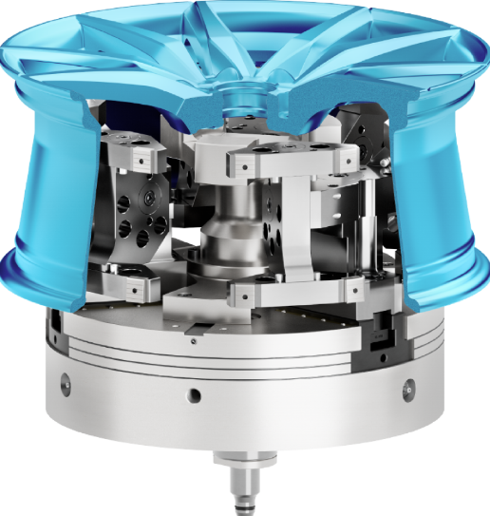
Projektreferenzen
SCHUNK Engineering
Spannen von Turbinenrotoren:
Hydraulischer Dehnspanndorn
Planlaufgenauigkeit von < 0,005 mm.
Aktivierbare Vibrationsdämpfung.
Sicherheitsbolzen zur optisch sichtbaren "sicheren" Spannung.
Spannen von Autofelgen zur Drehbearbeitung:
Harte Pendelbacke für Innenspannung
Unrundheit von <0,05 mm durch 24 Spannstellen.
Ausgleich von Planlauffehlern durch Anschlag mit Pendelfunktion. Für SCHUNK ROTA NCO 400.

Slide 8
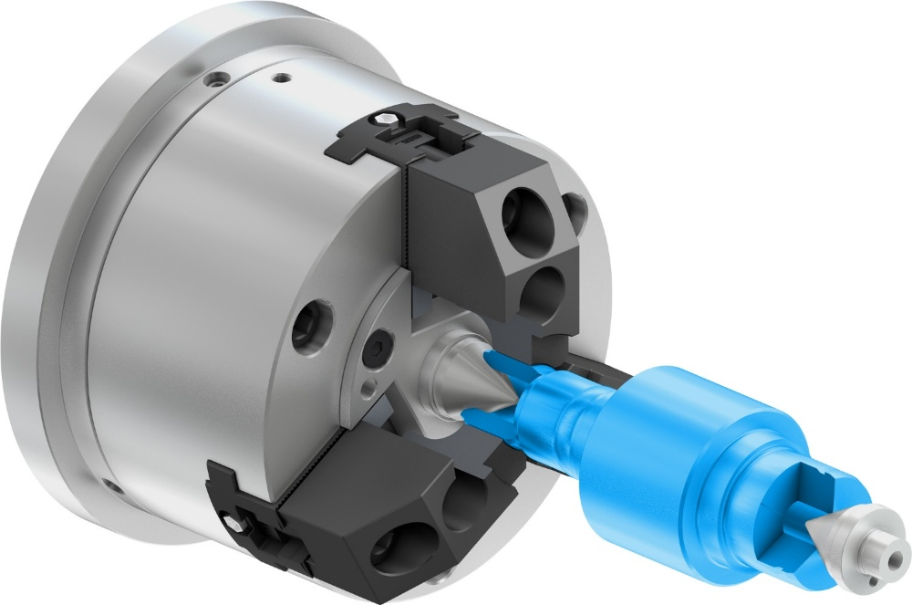
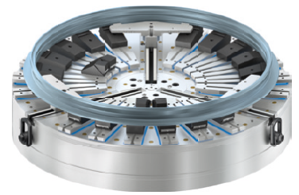
Projektreferenzen
SCHUNK Engineering
Spannen von Wellen bei denen die Referenz die Zentrierbohrung ist
Zentrieren des Werkstücks zwischen den Zentren. Drehmomentübertragung für Zerspanung über radiale Spannung.
Verformungsarmes Spannen von filigranen Bauteilen
Werkstück wird mit dem Zentrierfutter zentriert und mit der Magnetspannplatte axial gespannt.

Slide 9
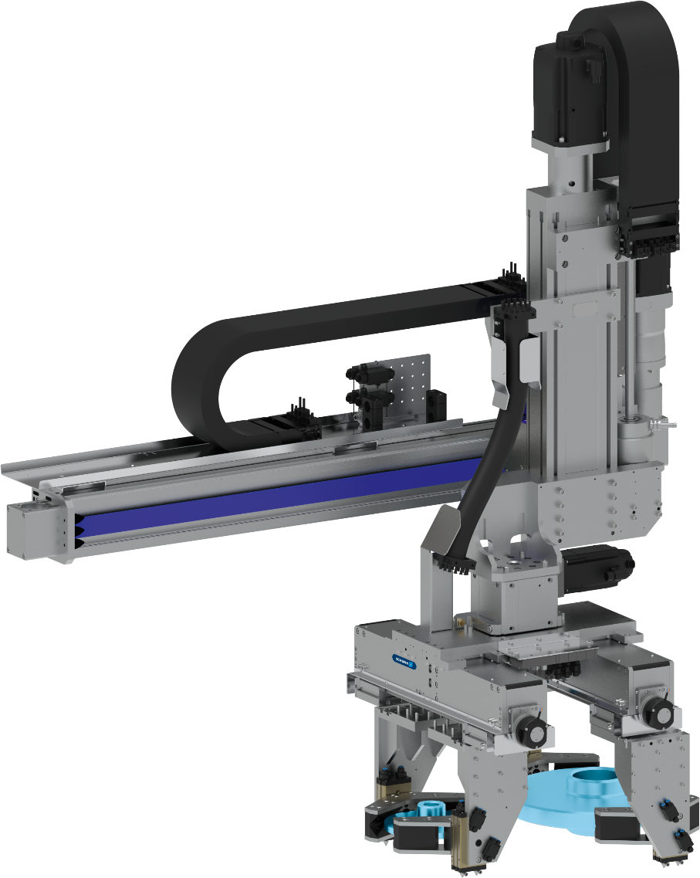
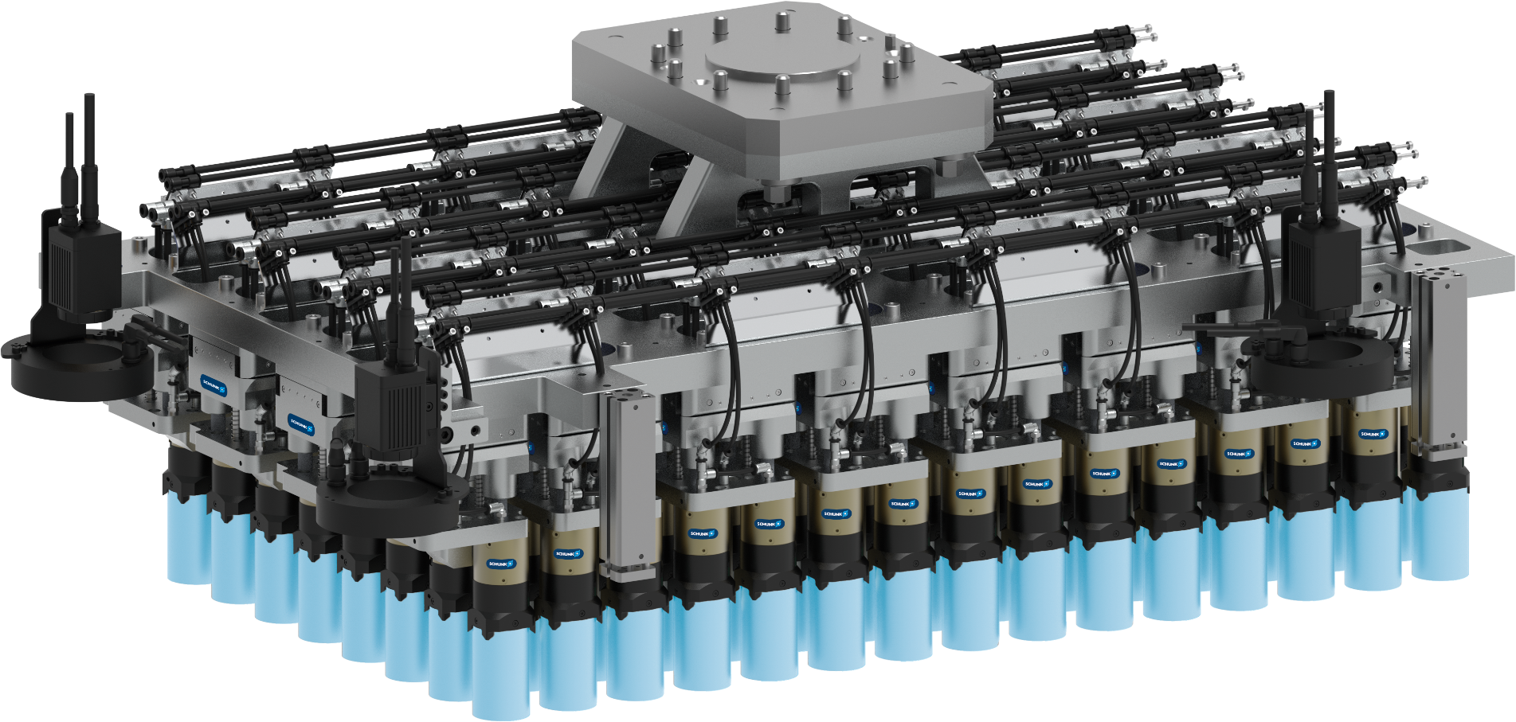
Projektreferenzen
SCHUNK Engineering
ID: 1573882
ID: 1568940
Batterieproduktion E-Mobility
Umsetzen von 120 zylindrischen Batteriezellen gleichzeitig, inkl. 32 Ausgleichselementen
Automotive - Bremsscheibenbeschichtung
Greifen und drehen von Bremsscheiben zur Beschichtung für geringere Feinstaubemissionen beim Bremsen (EURO 7)

Slide 10
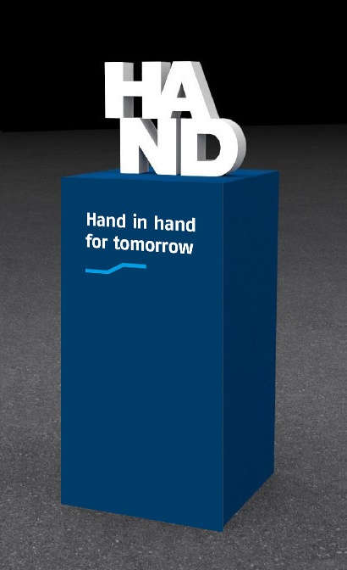
Gemeinsam morgen noch besser!
SCHUNK Engineering
SCHUNK - Der ideale Partner für Ihre Anwendung
Gerne machen wir einen persönlichen Termin vor Ort zur Diskussion der Anwendung und möglicher Konzepte
Gerne erstellen wir Ihnen ein Angebot für Ihre Projekte
Gerne präsentieren wir unsere konkreten Lösungen und Konzepte - auch in einem größeren Teilnehmerkreis

